Slide 1
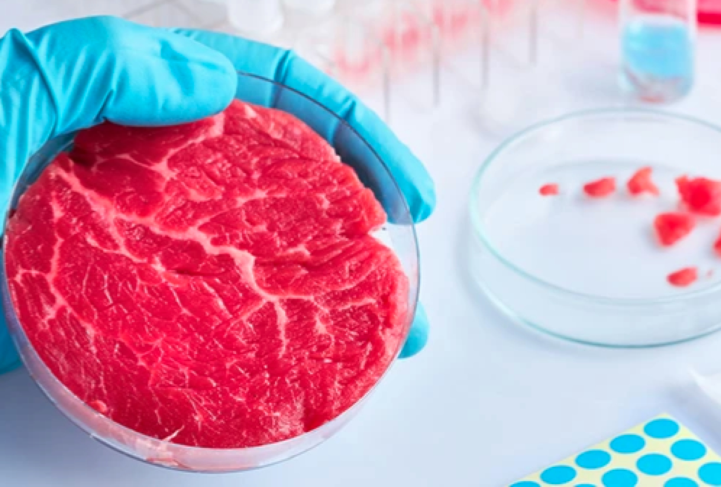
Project 5: REST API
Giovanni Pacelli

Slide 2
Presentazione
Scopo
Descrizione
Contatti

Slide 3
Presentazione

Slide 4






Creazione di una struttura REST
API
Client
Database data
Database

Slide 5
Indice
1. Presentazione
2. Scopo
3. Descrizione
4. Contatti

Slide 6
Presentazione

Slide 7




Presentazione
Linguaggi e framework utilizzati:

Slide 8





Presentazione
Librerie utilizzate:

Slide 9
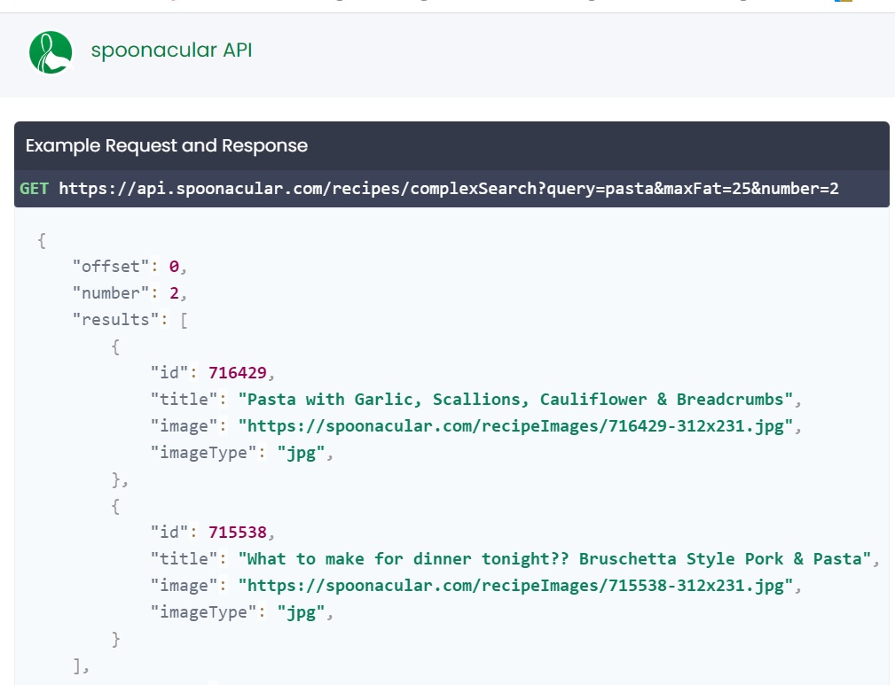
Scopo
Creare una web-app che utilizzi le API di Spoonacolar in modo da restituire ricette vegetariane

Slide 10
Descrizione tecnica

Slide 11
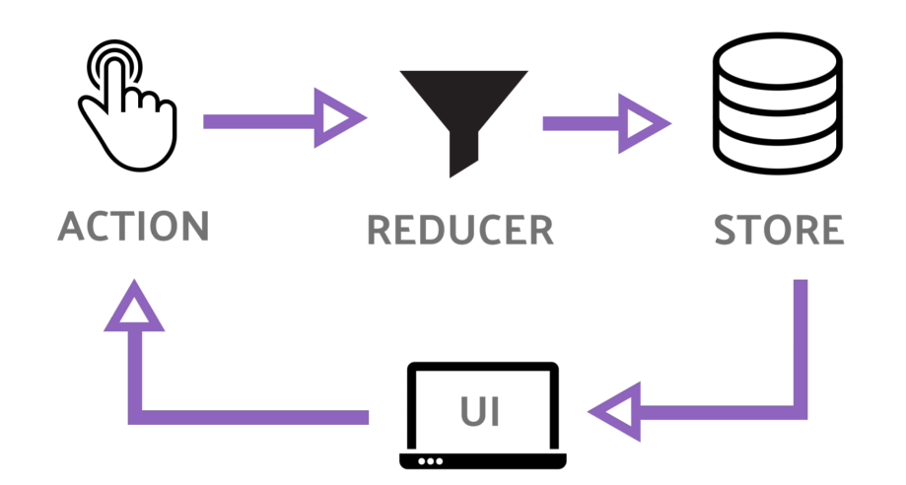
Descrizione tecnica
L’intero progetto è sviluppato con logica Redux

Slide 12


Descrizione tecnica
Per effettuare le richieste vengono combinati 2 framework:
- Gestisce ed ottimizza tutte le fasi del recupero dati quali: loading, error, isFetching, refetch, ecc…
- Effettua la richiesta vera e propria

Slide 13
Grafica

Slide 14
Grafica:
La struttura:
Le pagine principali sono 3:
1. Homepage
2. Pagina dei risultati
3. Dettagli della ricetta

Slide 15

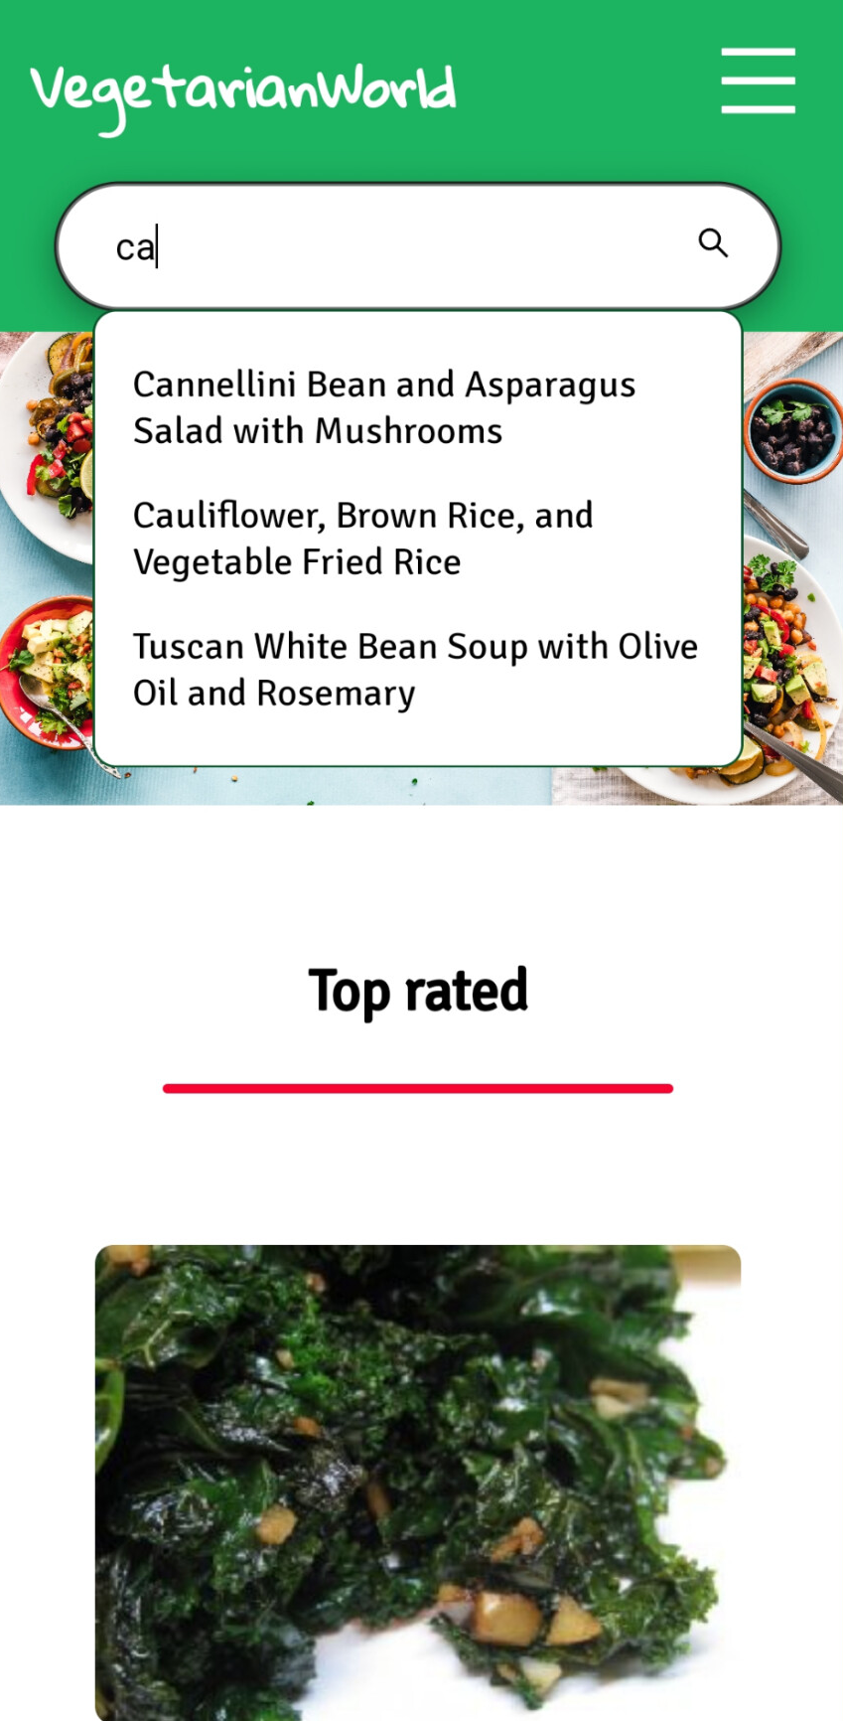

HOME
La struttura:
Funzione di ricerca

Slide 16
HOME
Ricerca multipla
La struttura:
Premendo sulla lente o su invio quando ci sono più risultati
si verrà reindirizzati in una pagina più dettagliata

Slide 17
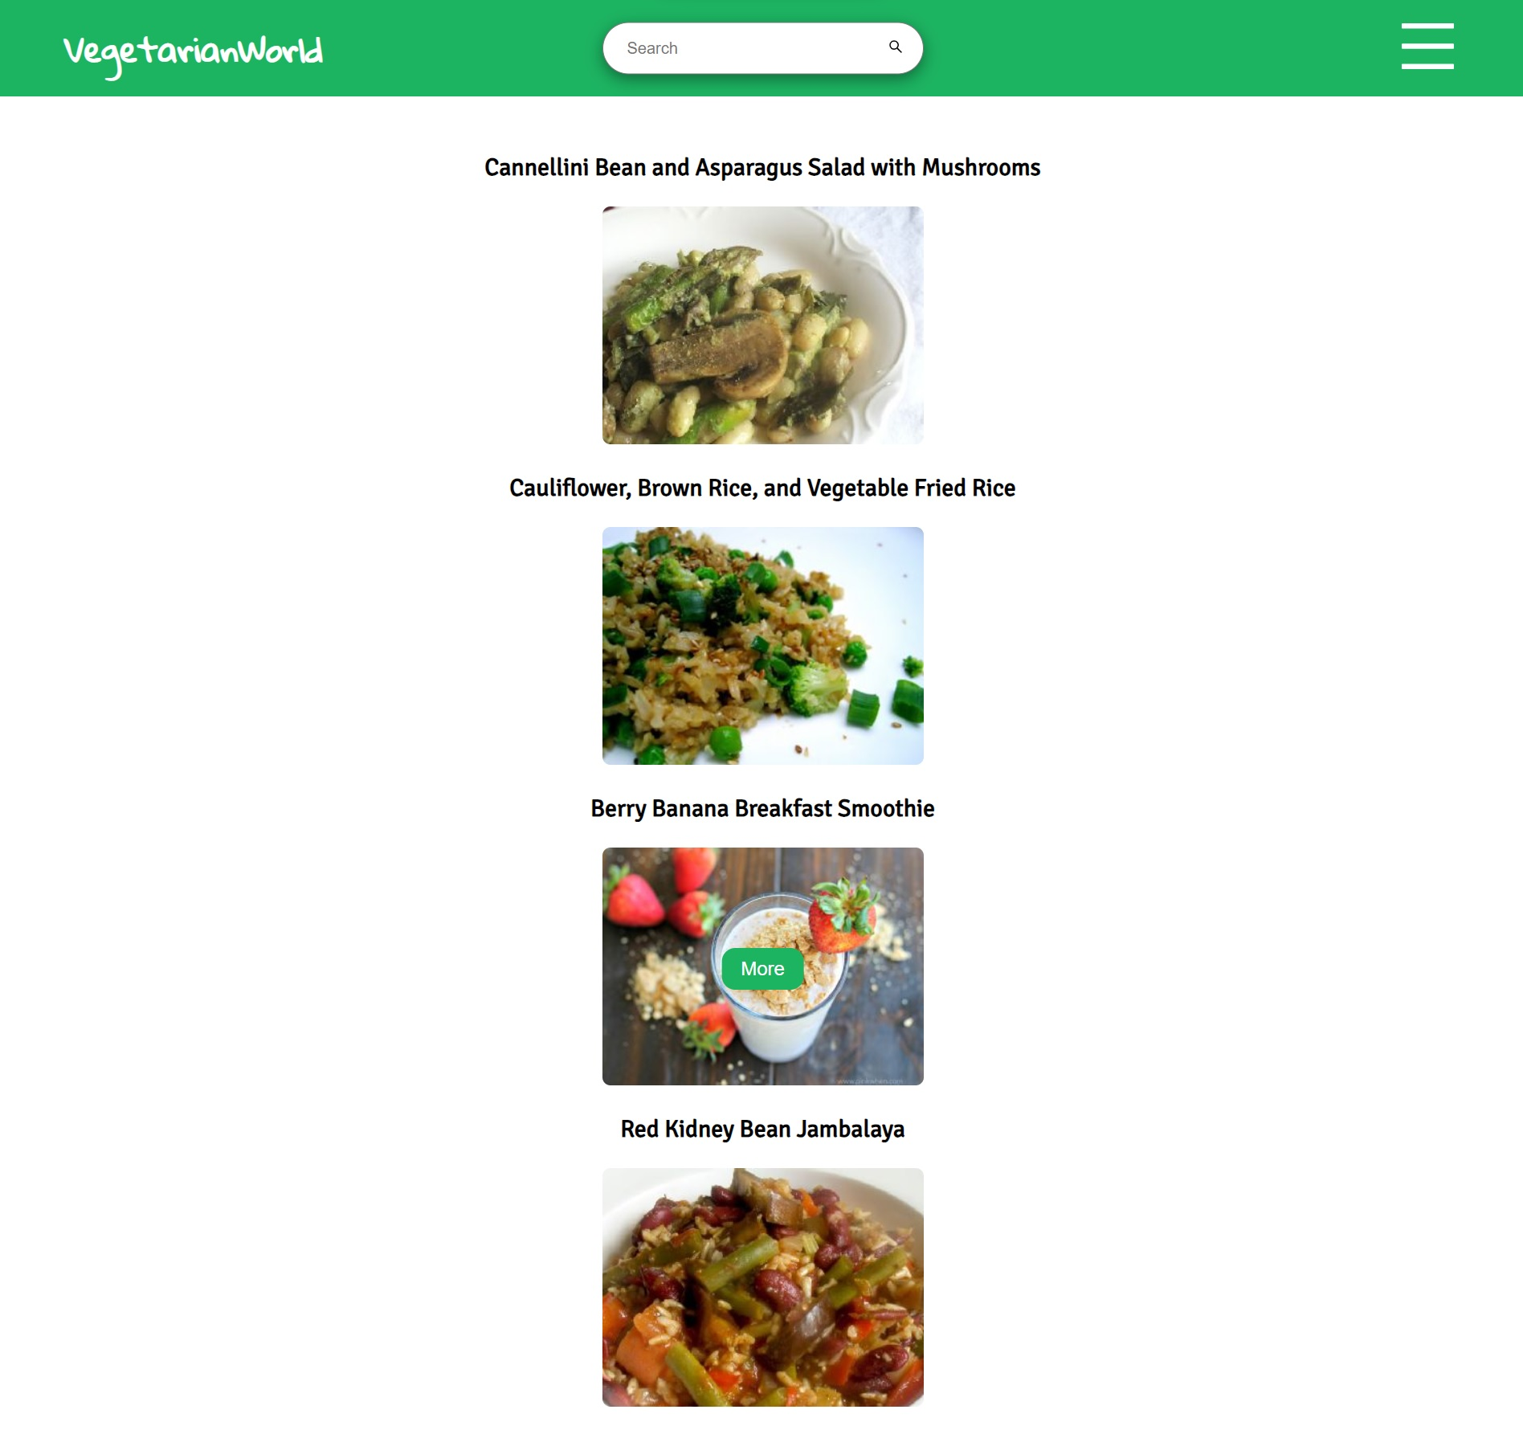

Pagina risultati
Più dettagli

Slide 18
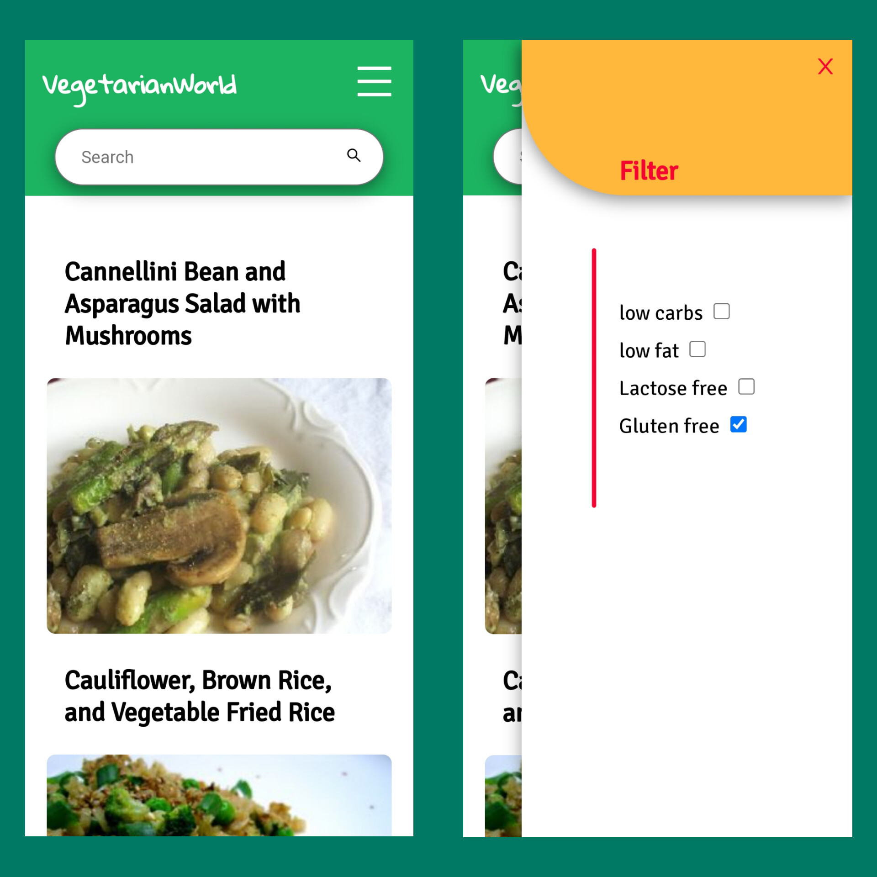

Pagina risultati
Barra dei filtri

Slide 19
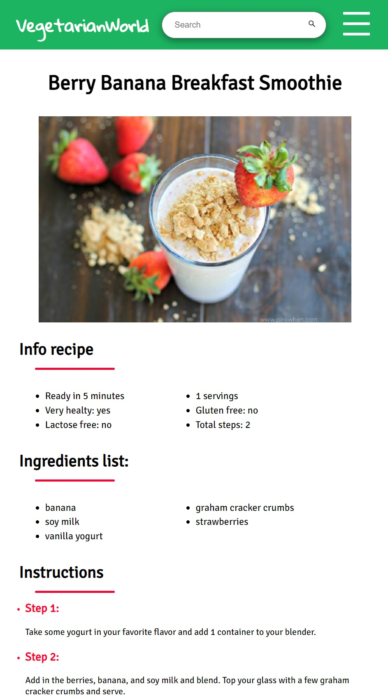
Dettagli
Ricetta

Slide 20







Contatti
Giovanni Pacelli
Instagram
Linkedin
Github
Facebook
Porfolio
3389872854
giovannipacelli2@gmail.com

Slide 21
Link utili
Giovanni Pacelli
Visita il sito
https://vegetarianworld.netlify.app/
Questo progetto su Github
https://github.com/giovannipacelli2/vegetarian-diet

